Slide 1
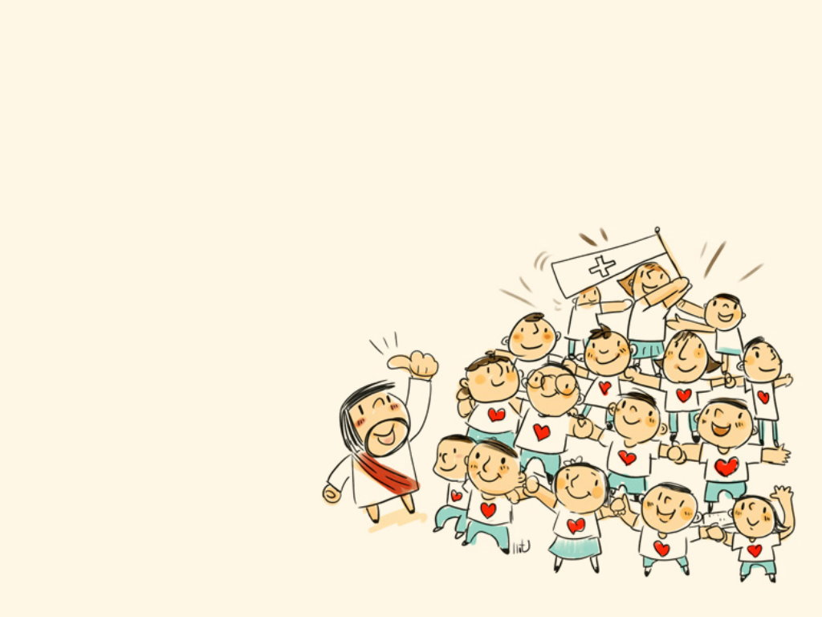
第九福￤願奉獻之福
瑪拉基書三章六至十二節
〈和合本修訂版〉

Slide 2

第九福￤願奉獻之福
瑪拉基書三章六至十二節
〈和合本修訂版〉
6「我－耶和華是不改變的；所以，雅
各的子孫啊，你們不致滅亡。
7從你們祖先的日子以來，你們就偏離
我的律例而不遵守。現在你們要轉向
我，我就轉向你們。這是萬軍之耶和
華說的。你們卻說：『我們如何轉向
呢？』

Slide 3
第九福￤願奉獻之福
瑪拉基書三章六至十二節
〈和合本修訂版〉
8.人豈可搶奪神呢？你們竟搶奪我！你
們卻說：『我們在何事上搶奪你呢？』
其實就是在你們當納的十分之一奉
獻和當獻的供物上。
9.因你們全國上下都搶奪我的供物，詛
咒就臨到你們身上。

Slide 4
第九福￤願奉獻之福
瑪拉基書三章六至十二節
〈和合本修訂版〉
10.你們要將當納的十分之一全然送入
倉庫，使我家有糧，以此試試我，
是否為你們敞開天上的窗戶，傾福
與你們，甚至無處可容。這是萬軍
之耶和華說的。
11.我必為你們斥責蝗蟲，不容牠毀壞
你們的土產。你們田間的葡萄樹，果
實未熟以先也不會掉落。這是萬軍之
耶和華說的。

Slide 5
第九福￤願奉獻之福
瑪拉基書三章六至十二節
〈和合本修訂版〉
12.萬國必稱你們為有福的，因你們必
成為喜樂之地。這是萬軍之耶和華
說的。」

Slide 6
第九福￤願奉獻之福
瑪拉基書三章六至十二節
〈和合本修訂版〉
10.你們要將當納的十分之一全然送入
倉庫，使我家有糧，以此試試我，
是否為你們敞開天上的窗戶，傾福
與你們，甚至無處可容。這是萬軍
之耶和華說的。
11.我必為你們斥責蝗蟲，不容牠毀壞
你們的土產。你們田間的葡萄樹，果
實未熟以先也不會掉落。這是萬軍之
耶和華說的。

Slide 7
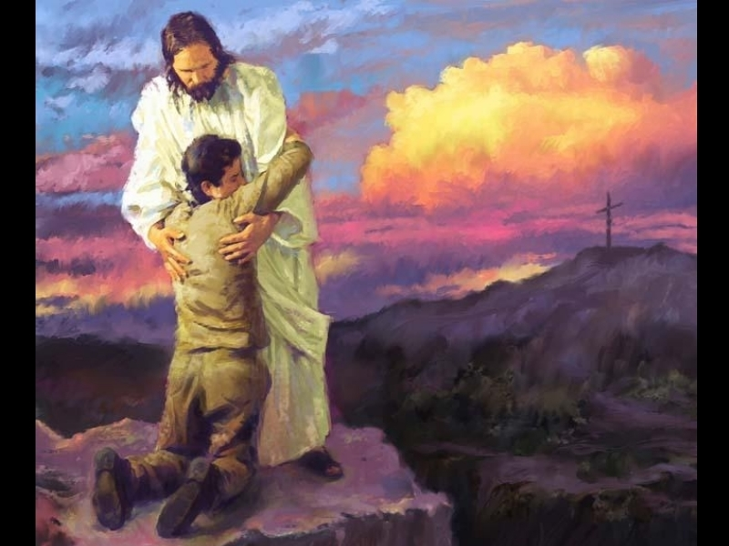
一回轉的呼召

Slide 8
一回轉的呼召
10從你們祖先的日子以來，你們
就偏離我的律例而不遵守。現
在你們要轉向我，我就轉向你
們。這是萬軍之耶和華說的。
你們卻說：『我們如何轉向呢？』

Slide 9
一回轉的呼召
5你豈要定睛在虛無的錢財上嗎？
因錢財必長翅膀，如鷹向天飛去。
(箴言二十三章)

Slide 10
一回轉的呼召
8.人豈可搶奪神呢？你們竟搶奪我！你
們卻說：『我們在何事上搶奪你呢？』
其實就是在你們當納的十分之一奉
獻和當獻的供物上。
9.因你們全國上下都搶奪我的供物，詛
咒就臨到你們身上。

Slide 11

二恩典與責任

Slide 12
10你們要將當納的十分之一全然送
入倉庫，使我家有糧，以此試試
我，是否為你們敞開天上的窗戶
，傾福與你們，甚至無處可容。
這是萬軍之耶和華說的。
(瑪拉基書三章)
二恩典與責任

Slide 13

二恩典與責任

Slide 14
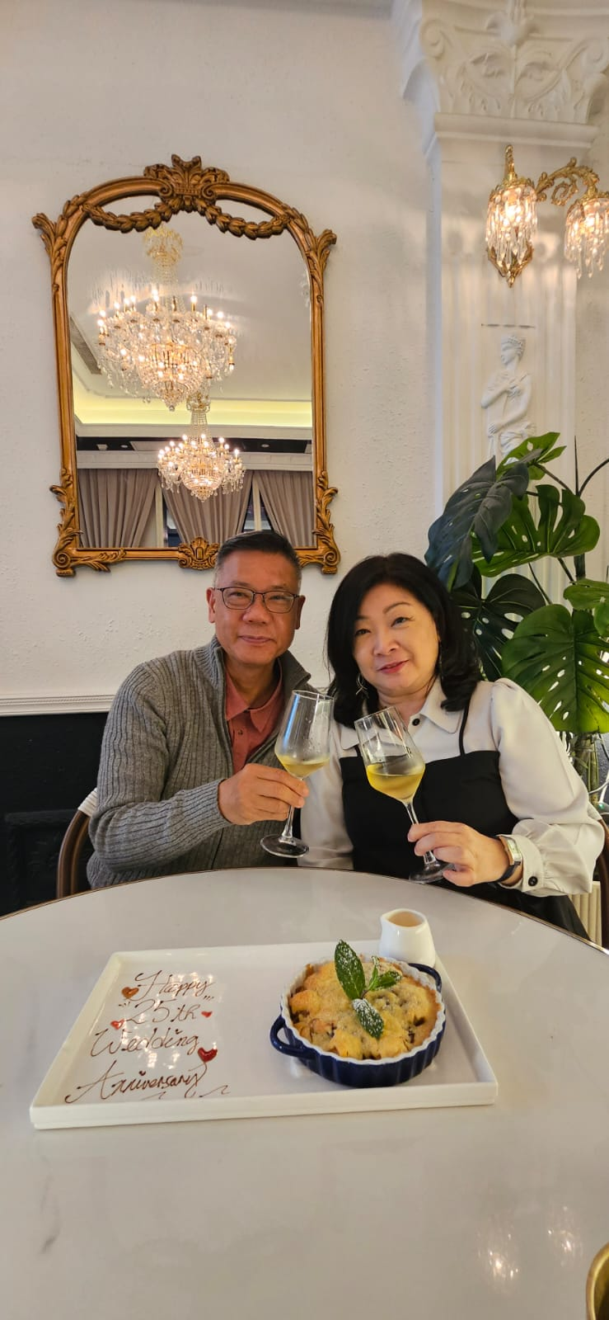
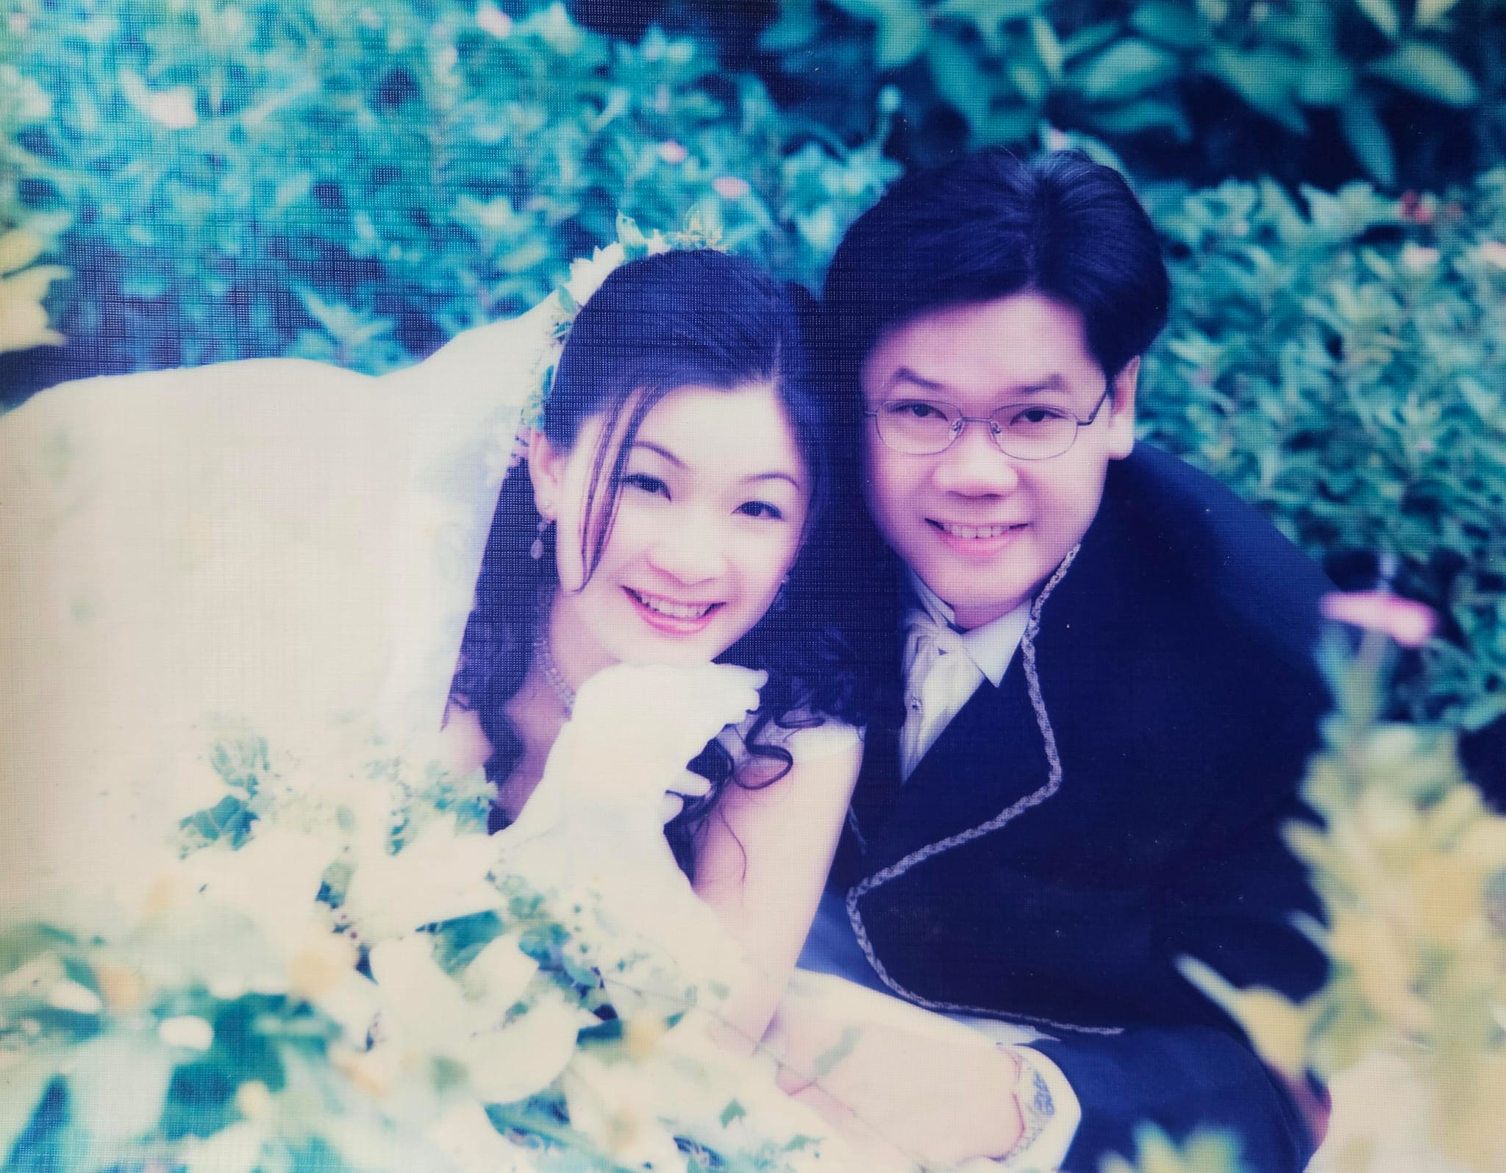
二恩典與責任

Slide 15

三十一與全心

Slide 16
41耶穌對銀庫坐著，看眾人怎樣投錢入
庫。有好些財主往裡投了若干的錢。
42有一個窮寡婦來，往裡投了兩個小錢
，就是一個大錢。
43耶穌叫門徒來，說：我實在告訴你們
，這窮寡婦投入庫裡的，比眾人所投
的更多。
44因為，他們都是自己有餘，拿出來投
在裡頭；但這寡婦是自己不足，把他
一切養生的都投上了。(馬可十二章)
三十一與全心

Slide 17
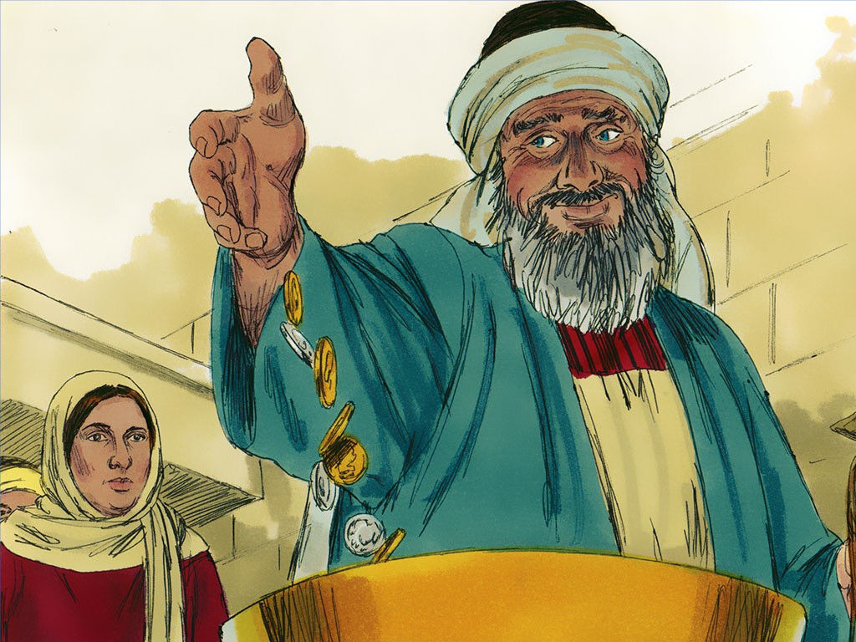
三十一與全心

Slide 18
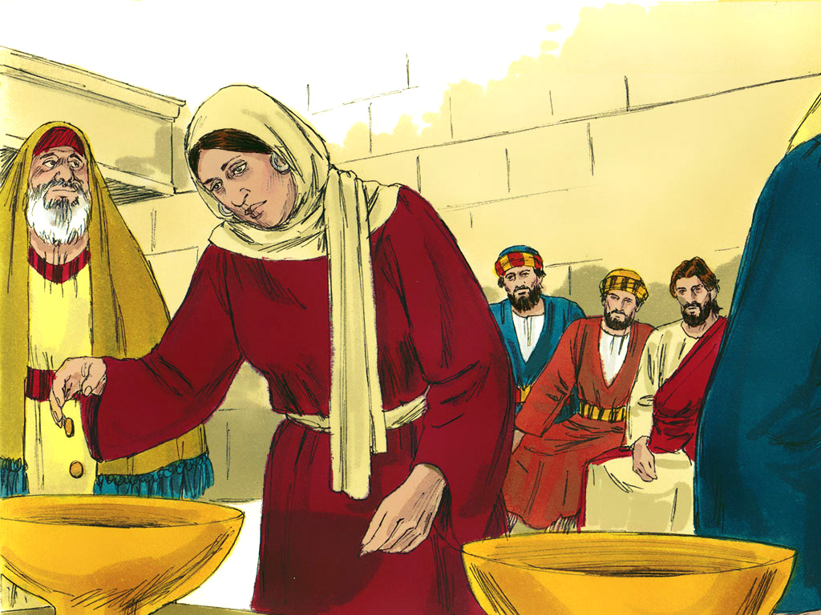
三十一與全心

Slide 19

三十一與全心

